Slide 1

常数项级数的审敛法
一、正项级数及其审敛法
二、交错级数及其审敛法
三、绝对收敛与条件收敛
首页
上页
返回
下页
结束
铃

Slide 2


一、正项级数及其审敛法
正项级数
各项都是正数或零的级数称为正项级数.
定理1(正项级数收敛的充要条件)
正项级数收敛的充分必要条件是它的部分和数列有界.
提示:
正项级数的部分和数列{s_{n}}是单调增加的.
部分和数列 为单调有界数列.
单调有界数列必有极限.
收敛数列必有界.

Slide 3


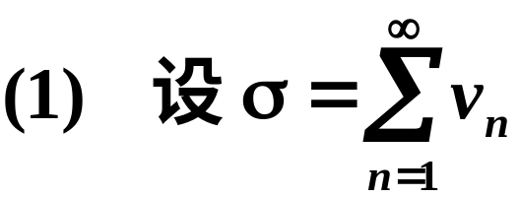




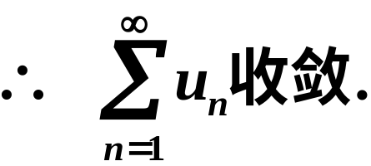
定理2(比较审敛法)
证明
即部分和数列有界

Slide 4







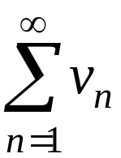
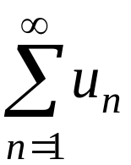
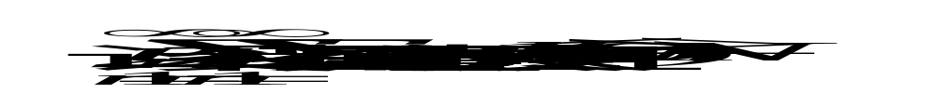
不是有界数列
定理证毕.
定理2(比较审敛法)
相对地, 称 为强级数, 而称 为弱级数.
推论

Slide 5
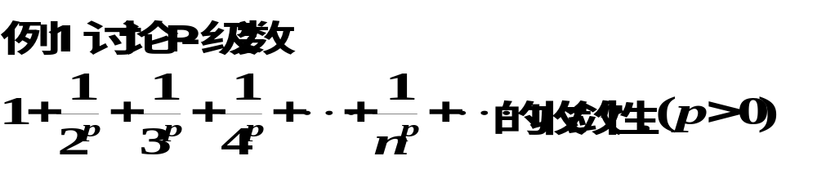

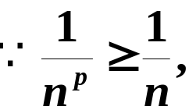

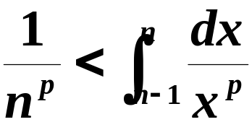

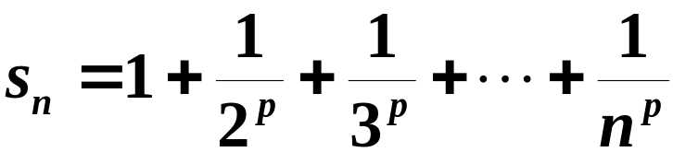
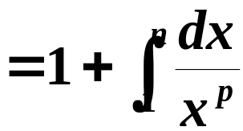

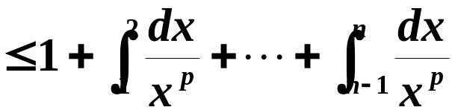
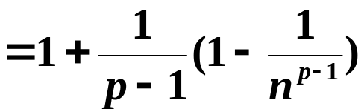
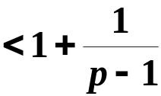
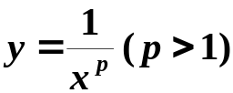








解
由图可知

Slide 6


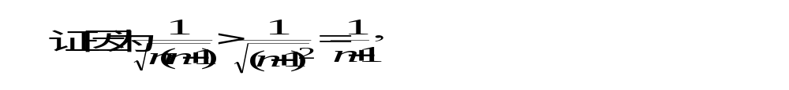

p−级数的收敛性
证

Slide 7
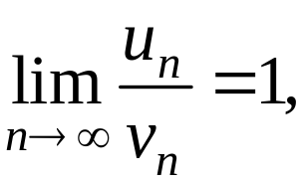
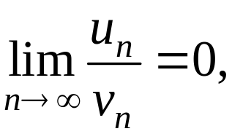

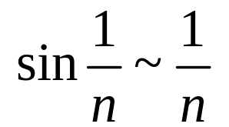


定理3(比较审敛法的极限形式)
设
和
都是正项级数.
(1)如果
则
与
的敛散性相同.
(2)如果
则
为
的强级数.
解

Slide 8

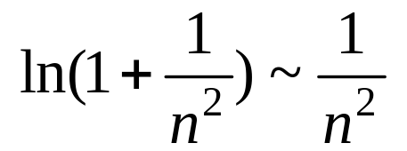


定理3(比较审敛法的极限形式)
设
和
都是正项级数.
(1)如果
则
与
的敛散性相同.
(2)如果
则
为
的强级数.
解

Slide 9
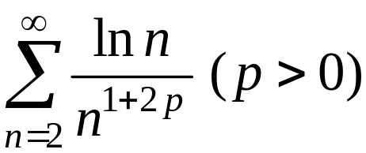
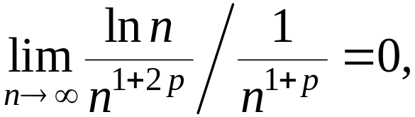
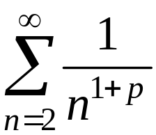
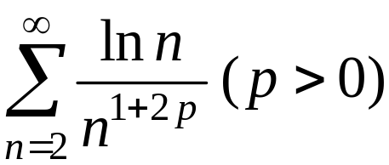
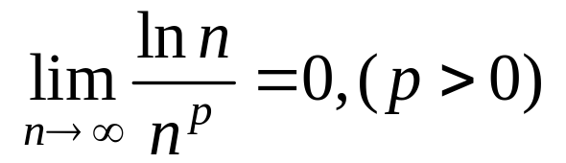
定理3(比较审敛法的极限形式)
设
和
都是正项级数.
(1)如果
则
与
的敛散性相同.
(2)如果
则
为
的强级数.
例5 判别级数
的收敛性.
解
因为
而级数
收敛,
所以级数
也收敛.

Slide 10
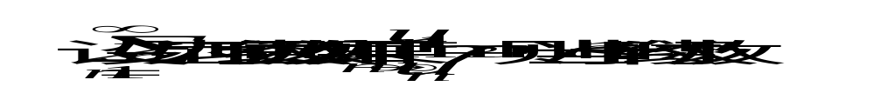
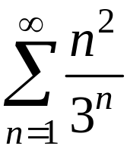
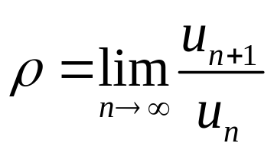
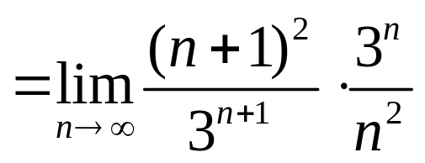
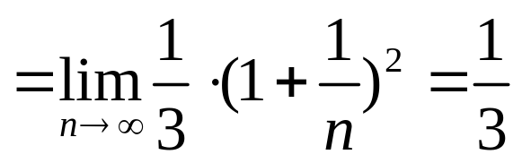

定理4(比值审敛法, 达朗贝尔判别法)
收敛; 当ρ>1(或ρ=+∞)时级数发散; 当ρ=1时级数可能收敛也可能发散.
注: ρ 类似于等比级数的公比, 称其为渐近公比.
p级数的渐近公比等于1.
例6 判别级数
的收敛性.
解
所以, 所给级数收敛.

Slide 11
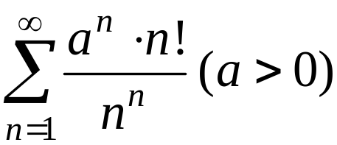
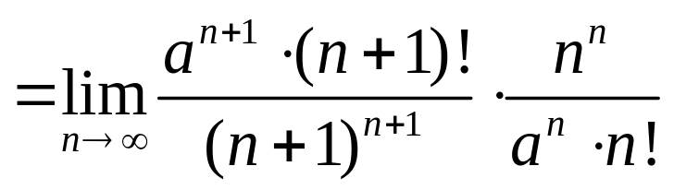
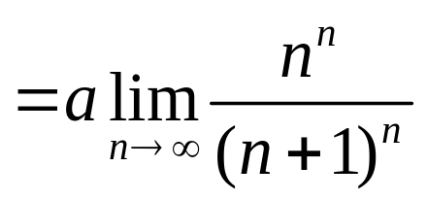
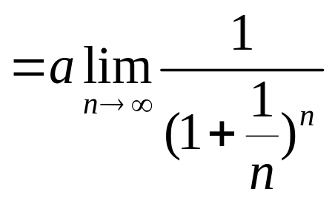
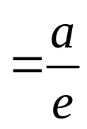
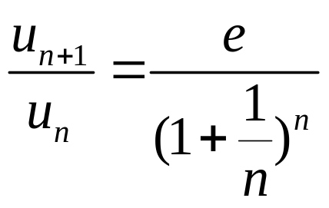
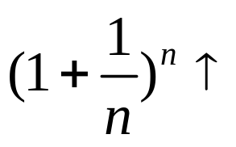

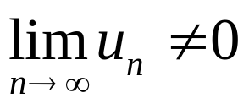
例7 讨论级数
的收敛性.
解
当a<e时, ρ <1, 所给级数收敛.
当a>e时, ρ >1, 所给级数发散.
当a=e时,
所给级数发散.

Slide 12
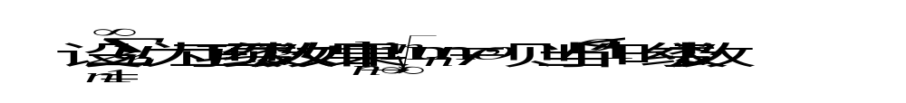
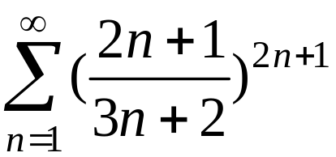
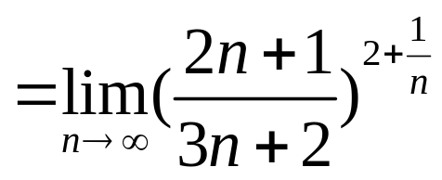
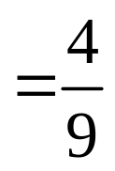
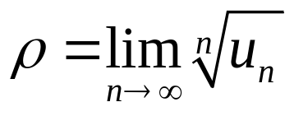
定理5(根值审敛法, 柯西判别法)
收敛; 当ρ>1(或ρ=+∞)时级数发散; 当ρ=1时级数可能收敛也 可能发散.
注: ρ 类似于等比级数的公比, 称其为渐近公比.
p级数的渐近公比等于1.
例8 判别级数
的收敛性.
解
所以, 所给级数收敛.

Slide 13
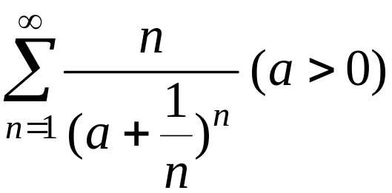
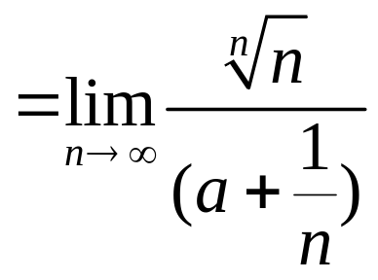
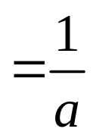
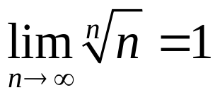
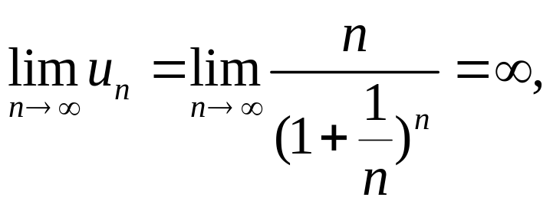
例9 讨论级数
的收敛性.
解
当a>1时, ρ <1, 所给级数收敛.
当a<1时, ρ >1, 所给级数发散.
当a=1时,
所给级数发散.

Slide 14
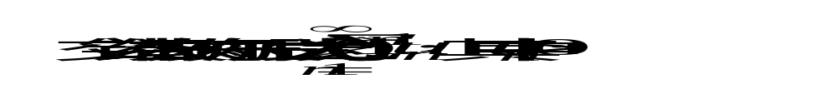
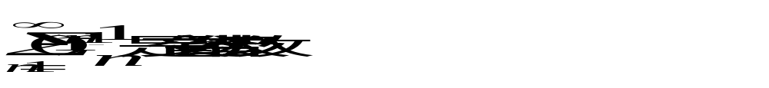
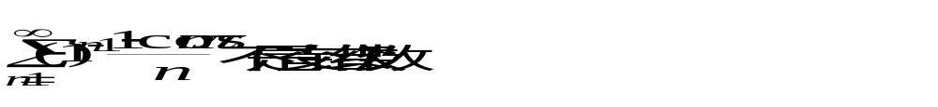
二、交错级数及其审敛法
交错级数
交错级数是这样的级数, 它的各项是正负交错的.
例如,

Slide 15

定理6(莱布尼茨定理)
则级数收敛.
证明
设级数的前n项部分和为s_{n}.
s_{2n}可写成
s_{2n}=(u₁−u₂)+(u₃−u₄)+ ⋅ ⋅ ⋅ +(u_{2n−1}−u_{2n}),
及 s_{2n}=u₁−(u₂−u₃)−(u₄−u₅)− ⋅ ⋅ ⋅ −(u_{2n−2}−u_{2n−1})−u_{2n}.
可见数列{s_{2n}}单调增加且有界(s_{2n}<u₁),
所以数列{s_{2n}}收敛.
设s_{2n}→s(n→∞),
则也有s_{2n+1}=s_{2n}+u_{2n+1}→s(n→∞),
所以s_{n}→s(n→∞).
因此级数是收敛的.

Slide 16



三、绝对收敛与条件收敛
绝对收敛与条件收敛
∞
∞
收敛
,
而级数
∑
|
u
|
发散
,
则称级数
∑
u
条件收敛
.
n
n
n
=
1
n
=
1
例如,

Slide 17




定理7(绝对收敛与收敛的关系)
例10
解

Slide 18


定理7(绝对收敛与收敛的关系)
例11
解

Slide 19

定理7(绝对收敛与收敛的关系)
注:
设
(1) 当 ρ <1时,
级数
绝对收敛;
(2) 当 ρ >1时,
级数
发散.

Slide 20












例12 判别级数
的收敛性.
解
而级数 发散,
所以所给级数非绝对收敛.
且 u_{n} 单调减少,
因此所给级数条件收敛.
例13 设级数
收敛, 证明级数
绝对收敛.
证
因级数 收敛,
所以级数 收敛,
因此级数 绝对收敛.

Slide 21
作 业
无穷级数作业2

